Slide 1
OpenGL
纹理映射
汇报日期：2023/12/22

Slide 2
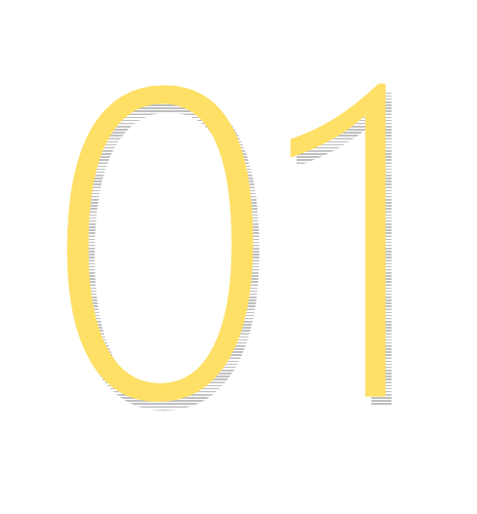
设计思路
Design Ideas

Slide 3
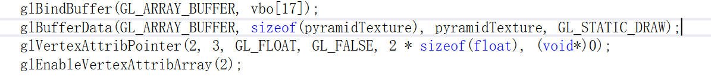
对象贴图
材质+光照→颜色呈现
材质+贴图+光照→颜色呈现
对象贴图
加载与创建纹理
生成纹理
应用纹理
Notes:
就像其他对象一样，我们需要绑定它，让之后任何的纹理指令都可以配置当前绑定的纹理：
可以使用前面载入的图片数据生成一个纹理了。纹理可以通过glTexImage2D来生成：
我们需要告知OpenGL如何采样纹理，所以我们必须使用纹理坐标更新顶点数据：
接着我们需要调整顶点着色器使其能够接受顶点坐标为一个顶点属性，并把坐标传给片段着色器：

Slide 4
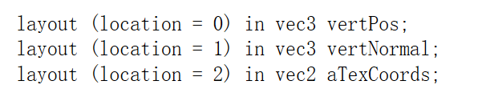
对象贴图
调整着色器
接受纹理映射的顶点坐标作为一个顶点属性
在漫反射的计算中+纹理对应的值
最终效果：材质颜色和纹理颜色和光照作用的混合色！
Notes:
就像其他对象一样，我们需要绑定它，让之后任何的纹理指令都可以配置当前绑定的纹理：可以使用前面载入的图片数据生成一个纹理了。纹理可以通过glTexImage2D来生成：
我们需要告知OpenGL如何采样纹理，所以我们必须使用纹理坐标更新顶点数据
：接着我们需要调整顶点着色器使其能够接受顶点坐标为一个顶点属性，并把坐标传给片段着色器：

Slide 5
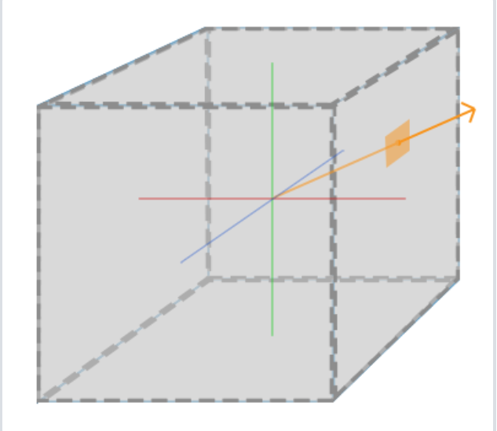
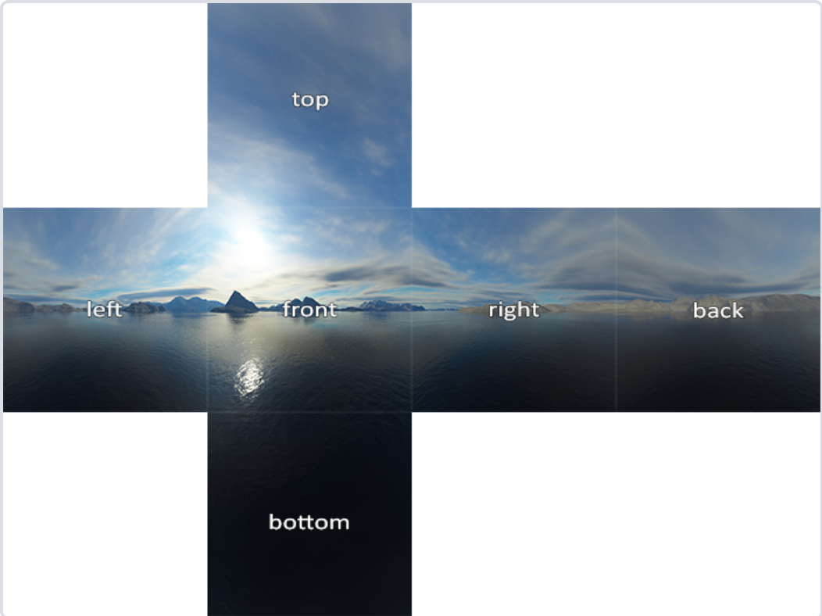
背景贴图
立方体贴图(Cube Map)
天空盒
包含6个2D纹理的纹理
可以通过一个方向向量来进行索引/采样
中心位于原点→用立方体的实际位置向量来对立方体贴图进行采样
一个包含了整个场景的（大）立方体，它包含周围环境的6个图像
Notes:
将多个纹理组合起来映射到一张纹理上的一种纹理类型：立方体贴图(Cube Map)。
立方体贴图就是一个包含了6个2D纹理的纹理，每个2D纹理都组成了立方体的一个面：一个有纹理的立方体。
立方体贴图有一个非常有用的特性，它可以通过一个方向向量来进行索引/采样。
只要立方体的中心位于原点，我们就能使用立方体的实际位置向量来对立方体贴图进行采样了。接下来，我们可以将所有顶点的纹理坐标当做是立方体的顶点位置。最终得到的结果就是可以访问立方体贴图上正确面(Face)纹理的一个纹理坐标。
天空盒是一个包含了整个场景的（大）立方体，它包含周围环境的6个图像，让玩家以为他处在一个比实际大得多的环境当中。
用于贴图3D立方体的立方体贴图可以使用立方体的位置作为纹理坐标来采样。当立方体处于原点(0, 0, 0)时，它的每一个位置向量都是从原点出发的方向向量。这个方向向量正是获取立方体上特定位置的纹理值所需要的。正是因为这个，我们只需要提供位置向量而不用纹理坐标了。

Slide 6
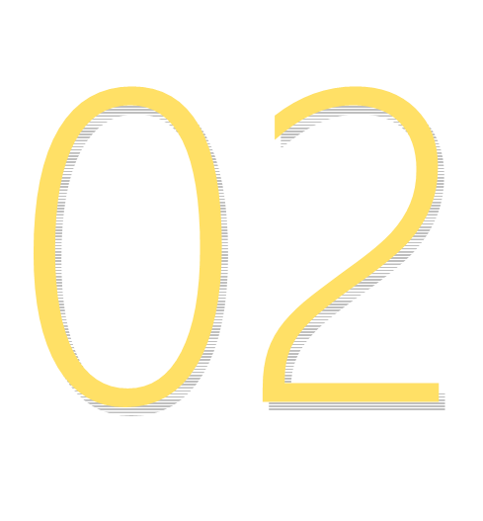
实现方案

Slide 7
纹理映射
纹理映射(Map)→三角形
指定三角形的每个顶点各自对应纹理的哪个部分
每个顶点就会关联着一个纹理坐标(Texture Coordinate)

Slide 8
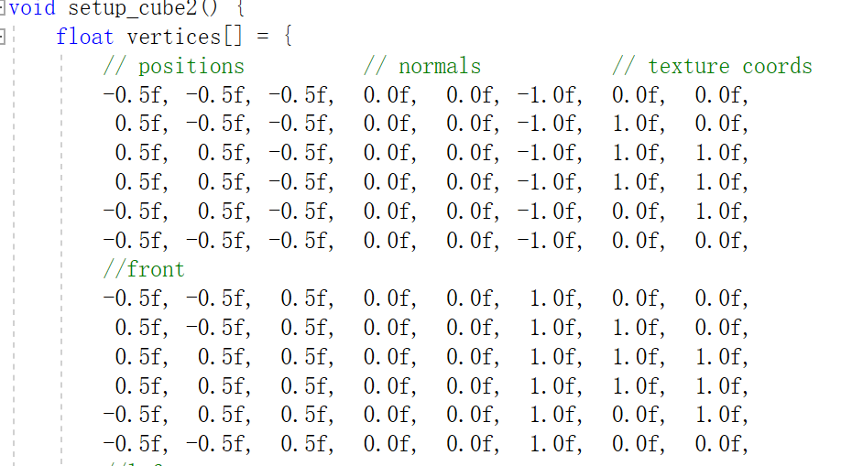
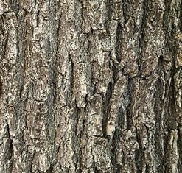
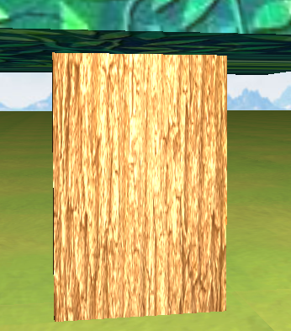
纹理映射
p4
p3
立方体(树干纹理）
p1
p2
p4(0.0,1.0）
p3(1.0,1.0）
p1(0.0,0.0）
p2(1.0,0.0）

Slide 9
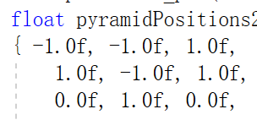
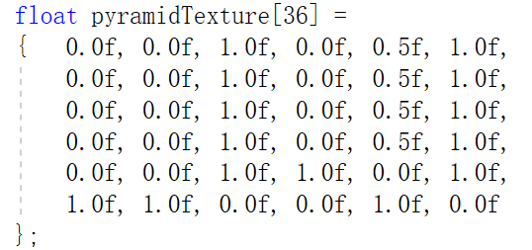
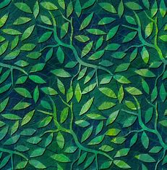
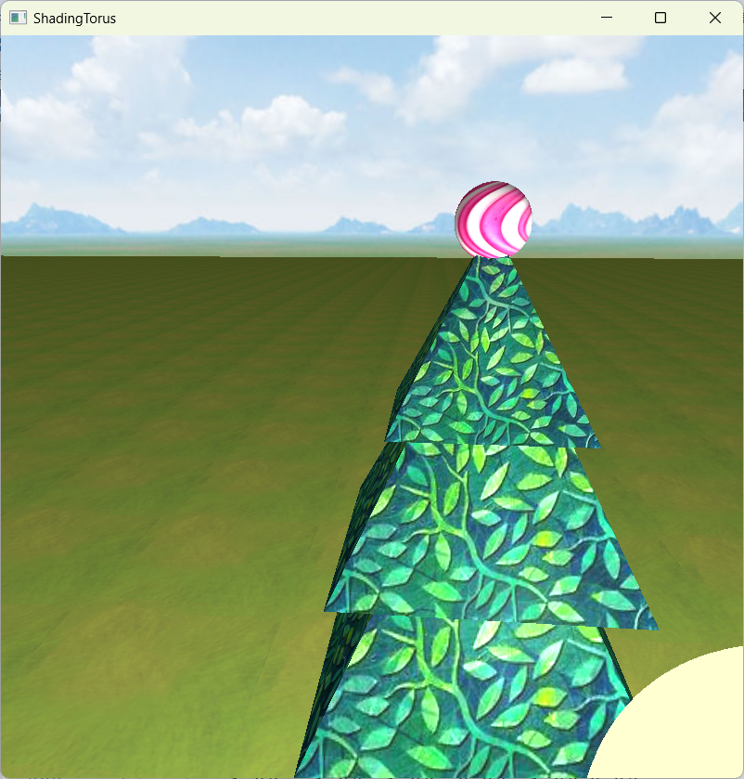
纹理映射
四棱锥（树叶纹理）
p3
p1
p2

Slide 10
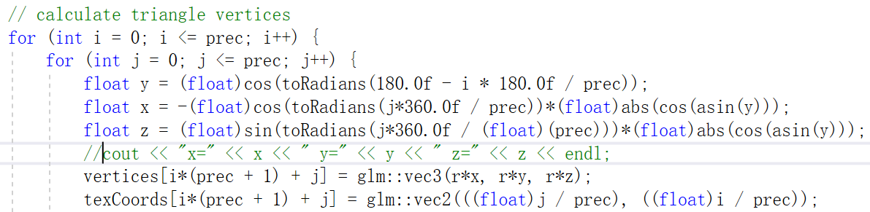
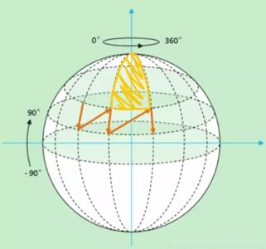
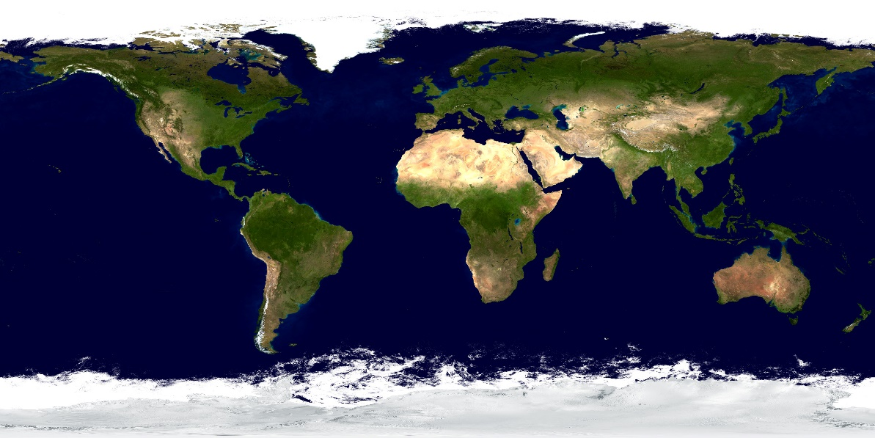
纹理映射
球体
i
p1
p1
p2
p3
j
Notes:
j

Slide 11
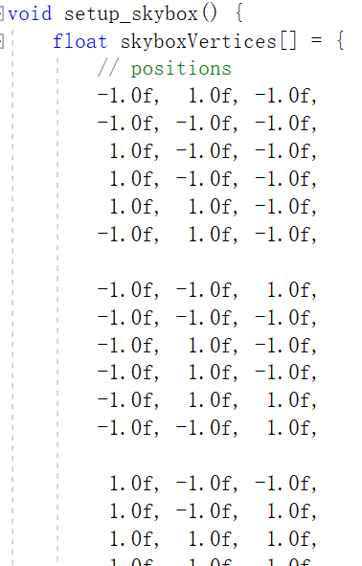
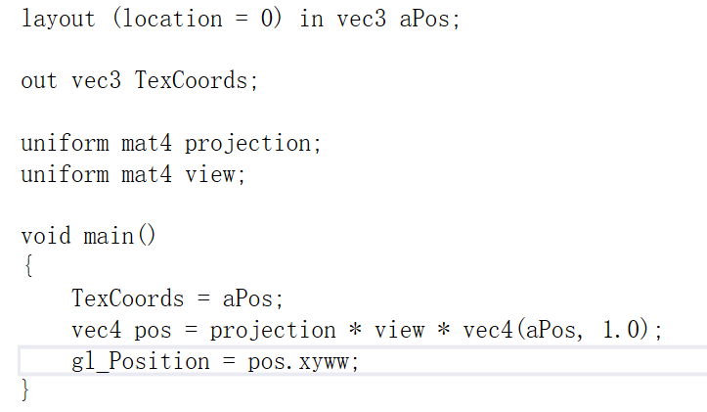
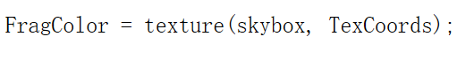
背景贴图——天空盒
中心位于原点→用立方体的实际位置向量来对立方体贴图进行采样
为天空盒单独设置着色器
顶点着色器--将输入的位置向量作为输出给片元着色器的纹理坐标
片元着色器--使用纹理的方向向量从立方体贴图中采样纹理值
Notes:
将多个纹理组合起来映射到一张纹理上的一种纹理类型：立方体贴图(Cube Map)。
立方体贴图就是一个包含了6个2D纹理的纹理，每个2D纹理都组成了立方体的一个面：一个有纹理的立方体。
立方体贴图有一个非常有用的特性，它可以通过一个方向向量来进行索引/采样。
只要立方体的中心位于原点，我们就能使用立方体的实际位置向量来对立方体贴图进行采样了。接下来，我们可以将所有顶点的纹理坐标当做是立方体的顶点位置。最终得到的结果就是可以访问立方体贴图上正确面(Face)纹理的一个纹理坐标。
天空盒是一个包含了整个场景的（大）立方体，它包含周围环境的6个图像，让玩家以为他处在一个比实际大得多的环境当中。
用于贴图3D立方体的立方体贴图可以使用立方体的位置作为纹理坐标来采样。当立方体处于原点(0, 0, 0)时，它的每一个位置向量都是从原点出发的方向向量。这个方向向量正是获取立方体上特定位置的纹理值所需要的。正是因为这个，我们只需要提供位置向量而不用纹理坐标了。

Slide 12
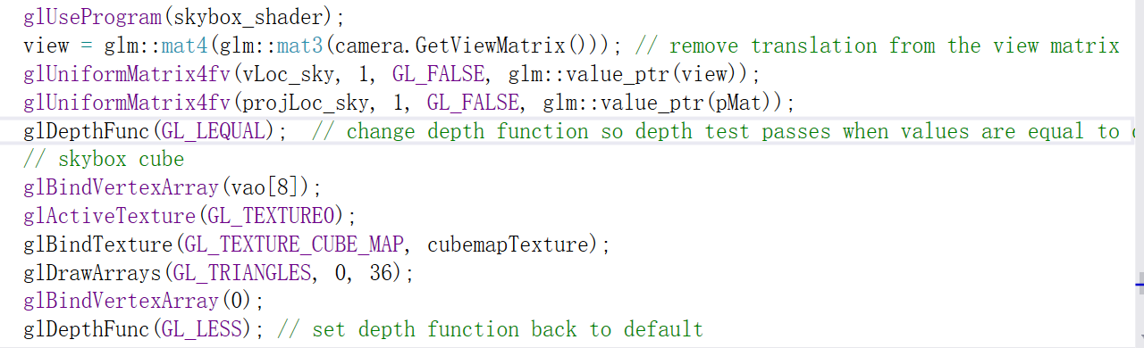
背景贴图——天空盒
绘制时更改天空盒的深度写入→背景无穷远效果
Notes:
将多个纹理组合起来映射到一张纹理上的一种纹理类型：立方体贴图(Cube Map)。
立方体贴图就是一个包含了6个2D纹理的纹理，每个2D纹理都组成了立方体的一个面：一个有纹理的立方体。
立方体贴图有一个非常有用的特性，它可以通过一个方向向量来进行索引/采样。
只要立方体的中心位于原点，我们就能使用立方体的实际位置向量来对立方体贴图进行采样了。接下来，我们可以将所有顶点的纹理坐标当做是立方体的顶点位置。最终得到的结果就是可以访问立方体贴图上正确面(Face)纹理的一个纹理坐标。
天空盒是一个包含了整个场景的（大）立方体，它包含周围环境的6个图像，让玩家以为他处在一个比实际大得多的环境当中。
用于贴图3D立方体的立方体贴图可以使用立方体的位置作为纹理坐标来采样。当立方体处于原点(0, 0, 0)时，它的每一个位置向量都是从原点出发的方向向量。这个方向向量正是获取立方体上特定位置的纹理值所需要的。正是因为这个，我们只需要提供位置向量而不用纹理坐标了。

Slide 13
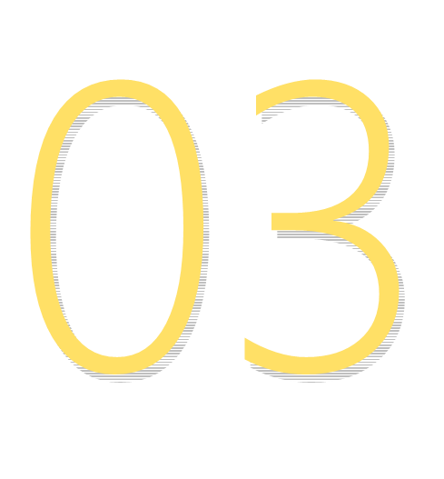
效果呈现

Slide 14
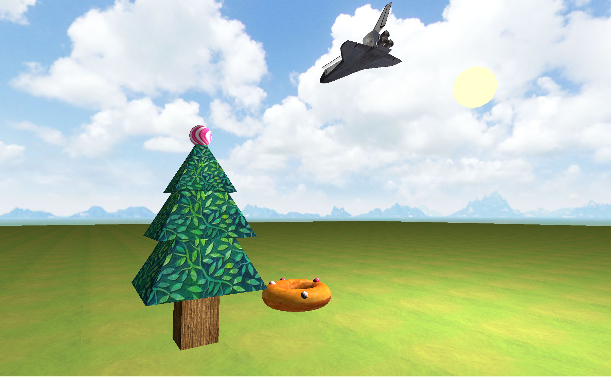
效果呈现

Slide 15
感谢倾听！
Thanks For Your listening !
汇报日期：2023/12/8

